Slide 1
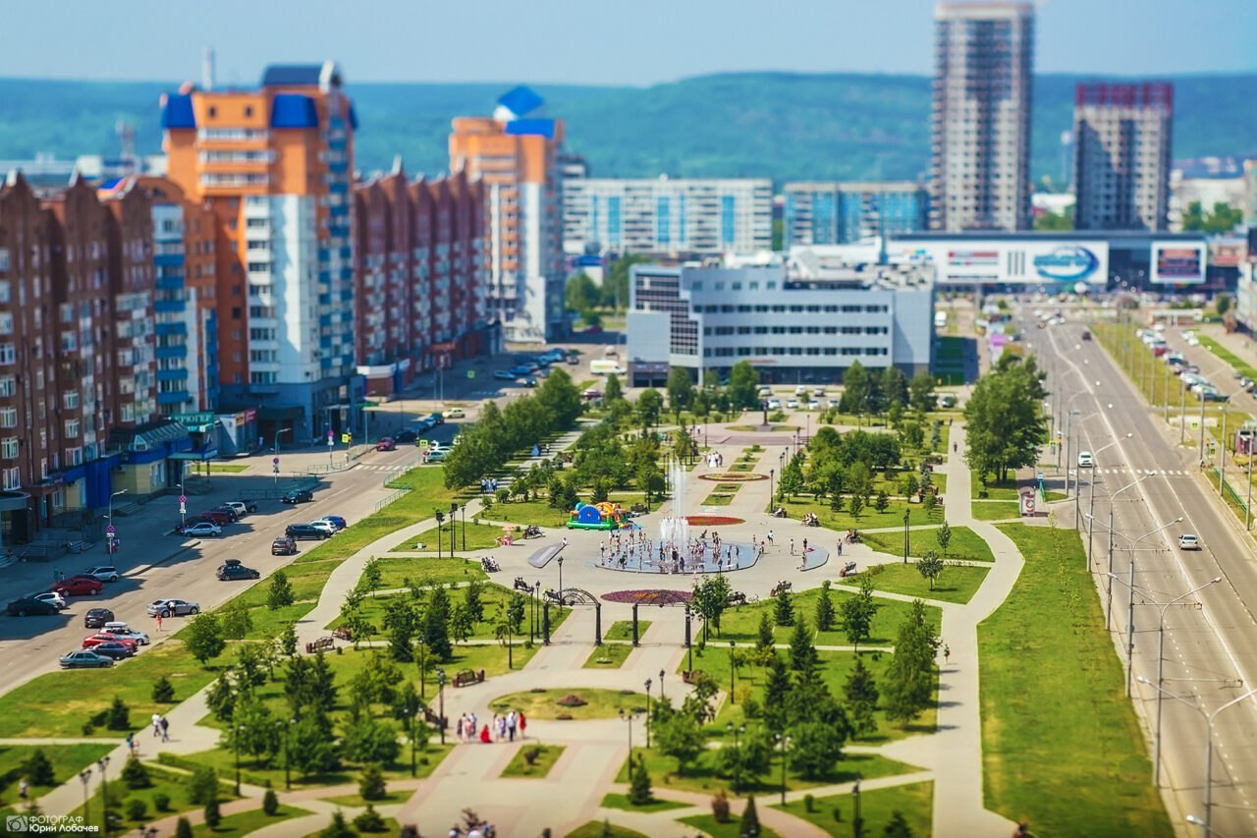


ПОКАЗАТЕЛИ
СОЦИАЛЬНО-ЭКОНОМИЧЕСКОГО РАЗВИТИЯ НОВОКУЗНЕЦКОГО ГОРОДСКОГО ОКРУГА
ЗА 1 КВАРТАЛ 2025 ГОДА
АДМИНИСТРАЦИЯ ГОРОДА НОВОКУЗНЕЦКА
ИНФОРМАЦИОННО-СТАТИСТИЧЕСКИЕ МАТЕРИАЛЫ КЕМЕРОВОСТАТА

Slide 2
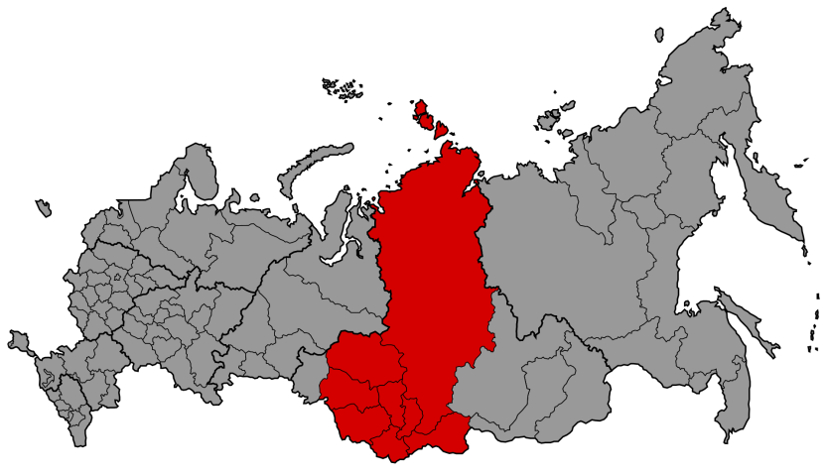
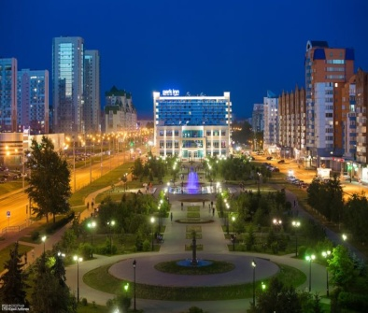
ИНДУСТРИАЛЬНЫЙ ЦЕНТР КУЗБАССА
Год основания
1 618 год – Кузнецкий военный острог
Численность постоянного населения
на 1 апреля 2025 года
528 173 человек
Площадь города
42 437 га
Удаленность от крупных городов
Москва – 3 182 км
Новосибирск – 307 км
Кемерово – 221 км
Новокузнецк
центр Южно-Кузбасской агломерации

Slide 3
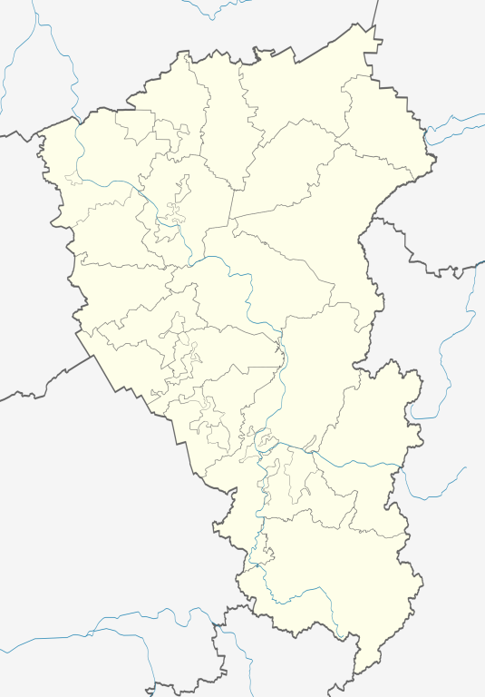
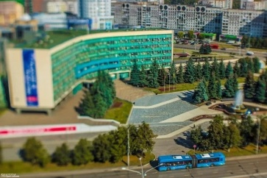
МАКРОЭКОНОМИКА
НОВОКУЗНЕЦК В ПОКАЗАТЕЛЯХ
СОЦИАЛЬНО-ЭКОНОМИЧЕСКОГО
РАЗВИТИЯ КУЗБАССА
ЗА ЯНВАРЬ-МАРТ 2025 ГОДА
0,4%
ПЛОЩАДИ КУЗБАССА
20,9
%
27,7
%
24,6
%
17,8%
ПОСТОЯННО ПРОЖИВАЮЩЕГО НАСЕЛЕНИЯ
ОБЪЕМА
ОТГРУЖЕННОЙ ПРОДУКЦИИ
ОБОРОТА РОЗНИЧНОЙ ТОРГОВЛИ
ИНВЕСТИЦИЙ
В ОСНОВНОЙ КАПИТАЛ

Slide 4
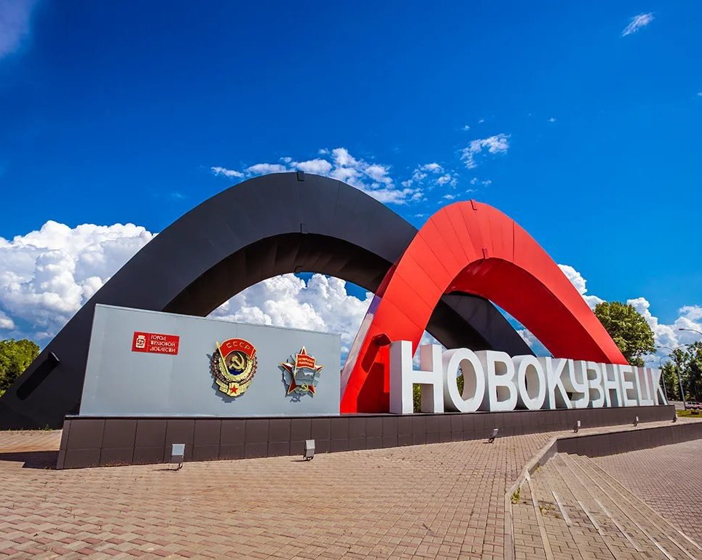

ОСНОВНЫЕ ПОКАЗАТЕЛИ
СОЦИАЛЬНО-ЭКОНОМИЧЕСКОГО РАЗВИТИЯ
ЗА I КВАРТАЛ 2025 ГОДА
1
ОБЪЕМ ОТГРУЖЕННЫХ ТОВАРОВ
2
ЖИЛИЩНОЕ СТРОИТЕЛЬСТВО
3
ПОТРЕБИТЕЛЬСКИЙ РЫНОК
4
УРОВЕНЬ ЖИЗНИ
5
РЫНОК ТРУДА
6
ДЕМОГРАФИЯ

Slide 5

ОБЪЕМ ОТГРУЖЕННЫХ ТОВАРОВ
153,7
МЛРД
РУБЛЕЙ
ОБЪЕМ ОТГРУЖЕННЫХ ТОВАРОВ СОБСТВЕННОГО ПРОИЗВОДСТВА, ВЫПОЛНЕННЫХ РАБОТ И УСЛУГ ВСЕМИ КАТЕГОРИЯМИ ПРОИЗВОДИТЕЛЕЙ
60,9
%
ДОЛЯ ОБРАБАТЫВАЮЩИХ ПРОИЗВОДСТВ
В ОБЩЕМ ОБЪЕМЕ ОТГРУЖЕННОЙ ПРОДУКЦИИ

Slide 6
ОБЪЕМ ОТГРУЖЕННЫХ ТОВАРОВ
Вид экономической деятельности | I квартал 2025 год, млн рублей | В % к I кварталу 2024 году
Добыча полезных ископаемых | 39102 | 68,4
из нее:
добыча угля | 38404 | 68,2
Обрабатывающие производства | 88128 | 88,3
из них:
производство пищевых продуктов | 2241 | 111,1
производство химических веществ и химических продуктов | 2029 | 116,4
производство прочей неметаллической минеральной продукции | 543 | 83,5
производство металлургическое | 73600 | 86,1
производство готовых металлических изделий, кроме машин и оборудования | 3647 | 96,7
производство электрического оборудования | 494 | 96,5
производство машин и оборудования, не включенных в другие группировки | 909 | 91,9
ремонт и монтаж машин и оборудования | 2045 | 120,2
Обеспечение электрической энергией, газом и паром; кондиционирование воздуха | 5581 | 96,1
Водоснабжение; водоотведение, организация сбора и утилизации отходов, деятельность по ликвидации загрязнений | 14906 | 75,3
* БЕЗ СУБЪЕКТОВ МАЛОГО ПРЕДПРИНИМАТЕЛЬСТВА И ОРГАНИЗАЦИЙ С ЧИСЛЕННОСТЬЮ ДО 15 ЧЕЛОВЕК

Slide 7
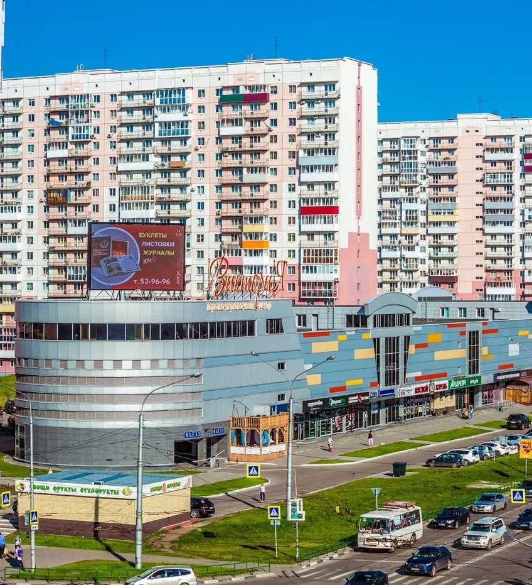
ЖИЛИЩНОЕ СТРОИТЕЛЬСТВО
32,1
ТЫС. КВ. М
СТРУКТУРА
ЖИЛИЩНОГО ФОНДА ПО ГОДАМ ВОЗВЕДЕНИЯ
ПЛОЩАДЬ ПОСТРОЕННЫХ КВАРТИР НАСЕЛЕНИЕМ И ОРГАНИЗАЦИЯМИ ВСЕХ ФОРМ СОБСТВЕННОСТИ
27,7
%
ДОЛЯ ПОСТРОЕННОГО НАСЕЛЕНИЕМ ЖИЛЬЯ
В ОБЩЕМ ВВОДЕ ЖИЛЬЯ ПО ГОРОДУ

Slide 8

ОБОРОТ РОЗНИЧНОЙ ТОРГОВЛИ
43,9
ТОВАРНАЯ СТРУКТУРА
ОБОРОТА РОЗНИЧНОЙ ТОРГОВЛИ
ЗА I КВАРТАЛ 2025 ГОДА, % *
МЛРД РУБЛЕЙ
ОБОРОТ РОЗНИЧНОЙ ТОРГОВЛИ
ВО ВСЕХ КАНАЛАХ РЕАЛИЗАЦИИ
В СОПОСТАВИМЫХ ЦЕНАХ *
39
ДНЕЙ ТОРГОВЛИ
ОБЕСПЕЧЕННОСТЬ РОЗНИЧНОГО ОБОРОТА ТОВАРНЫМИ ЗАПАСАМИ НА 1 АПРЕЛЯ 2025 ГОДА
* БЕЗ СУБЪЕКТОВ МАЛОГО ПРЕДПРИНИМАТЕЛЬСТВА,
В ФАКТИЧЕСКИ ДЕЙСТВОВАВШИХ ЦЕНАХ

Slide 9
ОБОРОТ ОБЩЕСТВЕННОГО ПИТАНИЯ
ДИНАМИКА ОБОРОТА ОБЩЕСТВЕННОГО ПИТАНИЯ
ЗА I КВАРТАЛ 2025 ГОДА *
3 522
 | Млн. рублей | В % к
 |  | предыдущему периоду | соответствующему периоду предыдущего года
Январь | 1041 | 77,9 | 92,5
Февраль | 1140 | 108,2 | 105,4
Март | 1341 | 116,4 | 109,0
I квартал | 3522 | 96,1 | 102,4
МЛН РУБЛЕЙ
ОБОРОТ ОБЩЕСТВЕННОГО ПИТАНИЯ
ЗА I КВАРТАЛ 2025 ГОДА
102,4
%
ОБОРОТ ОБЩЕСТВЕННОГО ПИТАНИЯ
В СОПОСТАВИМЫХ ЦЕНАХ К I КВАРТАЛУ 2024 ГОДА
* В СОПОСТАВИМЫХ ЦЕНАХ

Slide 10
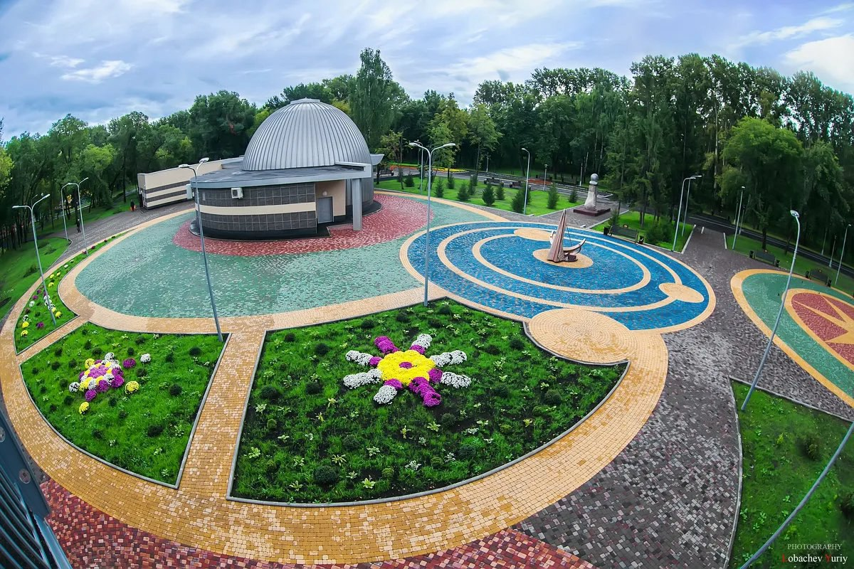
ПЛАТНЫЕ УСЛУГИ
СТРУКТУРА ПЛАТНЫХ УСЛУГ, ОКАЗАННЫХ НАСЕЛЕНИЮ ОРГАНИЗАЦИЯМИ *
10,8
МЛРД РУБЛЕЙ
ОБЪЕМ ОКАЗАННЫХ ПЛАТНЫХ УСЛУГ *
100,6
%
ОБЪЕМ ОКАЗАННЫХ ПЛАТНЫХ УСЛУГ
В СОПОСТАВИМЫХ ЦЕНАХ К I КВАРТАЛУ 2024 ГОДУ
* БЕЗ СУБЪЕКТОВ МАЛОГО ПРЕДПРИНИМАТЕЛЬСТВА И ОРГАНИЗАЦИЙ
С ЧИСЛЕННОСТЬЮ ДО 15 ЧЕЛОВЕК
* ОПЕРАТИВНЫЕ ДАННЫЕ

Slide 11
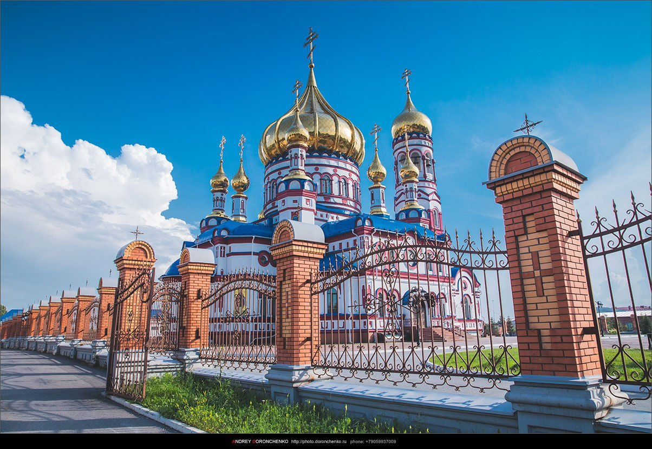
103,5
101,9
ИНДЕКС
ПОТРЕБИТЕЛЬСКИХ ЦЕН
%
ИНДЕКСЫ ПОТРЕБИТЕЛЬСКИХ ЦЕН
НА ТОВАРЫ И УСЛУГИ (в % к декабрю 2024 года)
ИНДЕКС ПОТРЕБИТЕЛЬСКИХ ЦЕН НА ВСЕ ТОВАРЫ И УСЛУГИ *
105,0
%
ИНДЕКС ПОТРЕБИТЕЛЬСКИХ ЦЕН НА ПРОДОВОЛЬСТВЕННЫЕ ТОВАРЫ *
100,6
%
ИНДЕКС ПОТРЕБИТЕЛЬСКИХ ЦЕН НА НЕПРОДОВОЛЬСТВЕННЫЕ ТОВАРЫ *
* К декабрю 2024 года

Slide 12
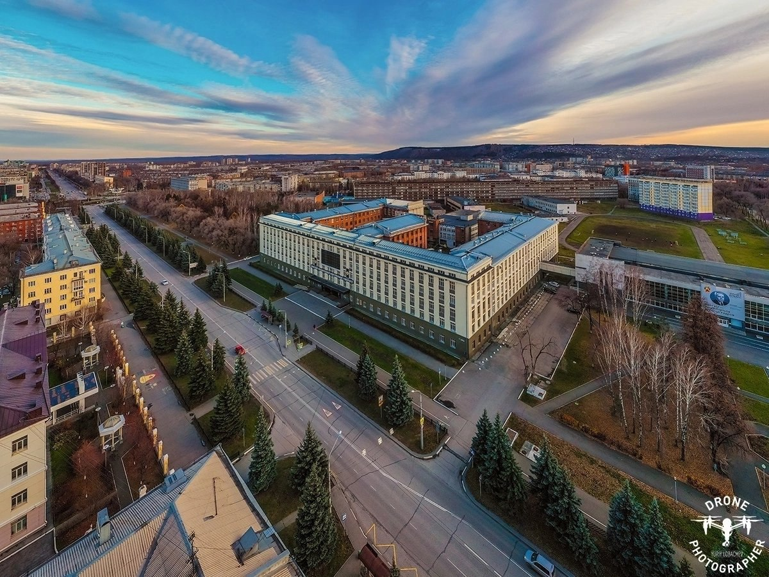
ПРОЖИТОЧНЫЙ МИНИМУМ
16 137
ВЕЛИЧИНА ПРОЖИТОЧНОГО МИНИМУМА ПО СОЦИАЛЬНО-ДЕМОГРАФИЧЕСКИМ ГРУППАМ *
РУБЛЕЙ
 | Все население | в том числе:
 |  | трудоспособное население | пенсионеры | дети
2024 год * | 14 062 | 15 328 | 12 093 | 13 844
2025 год ** | 16 137 | 17 589 | 13 878 | 15 653
ПРОЖИТОЧНЫЙ МИНИМУМ В РАСЧЕТЕ НА ДУШУ НАСЕЛЕНИЯ I КВАРТАЛЕ В 2025 ГОДУ *
14 062
* Постановление Правительства Кемеровской области – Кузбасса от 03.11.2023 г. №716 «О внесении изменения в постановление Правительства Кемеровской области – Кузбасса от 08.09.2023 г. №583 «Об установлении величины прожиточного минимума на душу населения и по основным социально-демографическим группам населения Кемеровской области – Кузбасса на 2024 год».
РУБЛЕЙ
ПРОЖИТОЧНЫЙ МИНИМУМ В РАСЧЕТЕ НА ДУШУ НАСЕЛЕНИЯ I КВАРТАЛА В 2024 ГОДУ *
** Постановление Правительства Кемеровской области - Кузбасса от 25.07.2024 г. №469 «Об установлении величины прожиточного минимума на душу населения и по основным социально-демографическим группам населения Кемеровской области-Кузбасса на 2025 год».
* ПО ВСЕМ СОЦИАЛЬНО-ДЕМОГРАФИЧЕСКИМ ГРУППАМ

Slide 13
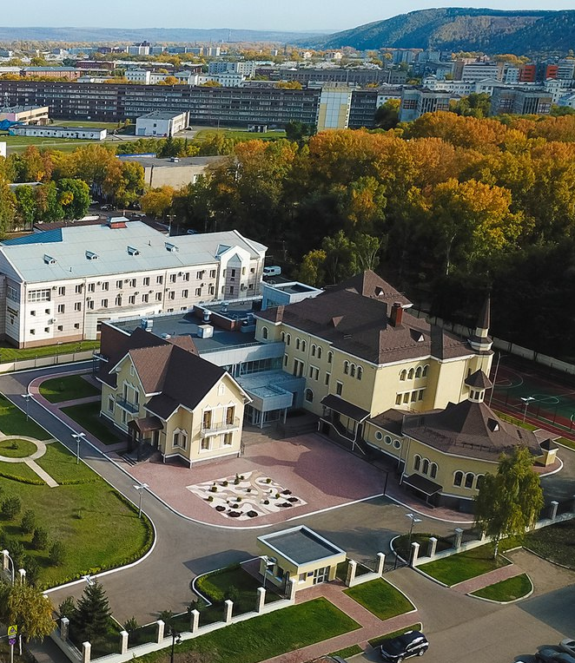
ОПЛАТА ТРУДА
ДИНАМИКА НОМИНАЛЬНОЙ НАЧИСЛЕННОЙ СРЕДНЕМЕСЯЧНОЙ ЗАРАБОТНОЙ ПЛАТЫ
В I КВАРТАЛЕ 2025 ГОДУ, РУБЛЕЙ
91141
РУБЛЕЙ
НОМИНАЛЬНАЯ НАЧИСЛЕННАЯ
СРЕДНЕМЕСЯЧНАЯ ЗАРАБОТНАЯ ПЛАТА РАБОТНИКОВ ОРГАНИЗАЦИЙ ЗА I КВАРТАЛ 2025 ГОДА
114,0
%
НОМИНАЛЬНАЯ НАЧИСЛЕННАЯ
СРЕДНЕМЕСЯЧНАЯ ЗАРАБОТНАЯ ПЛАТА
К УРОВНЮ I КВАРТАЛУ 2024 ГОДА
* БЕЗ СУБЪЕКТОВ МАЛОГО ПРЕДПРИНИМАТЕЛЬСТВА И ОРГАНИЗАЦИЙ
С ЧИСЛЕННОСТЬЮ ДО 15 ЧЕЛОВЕК

Slide 14
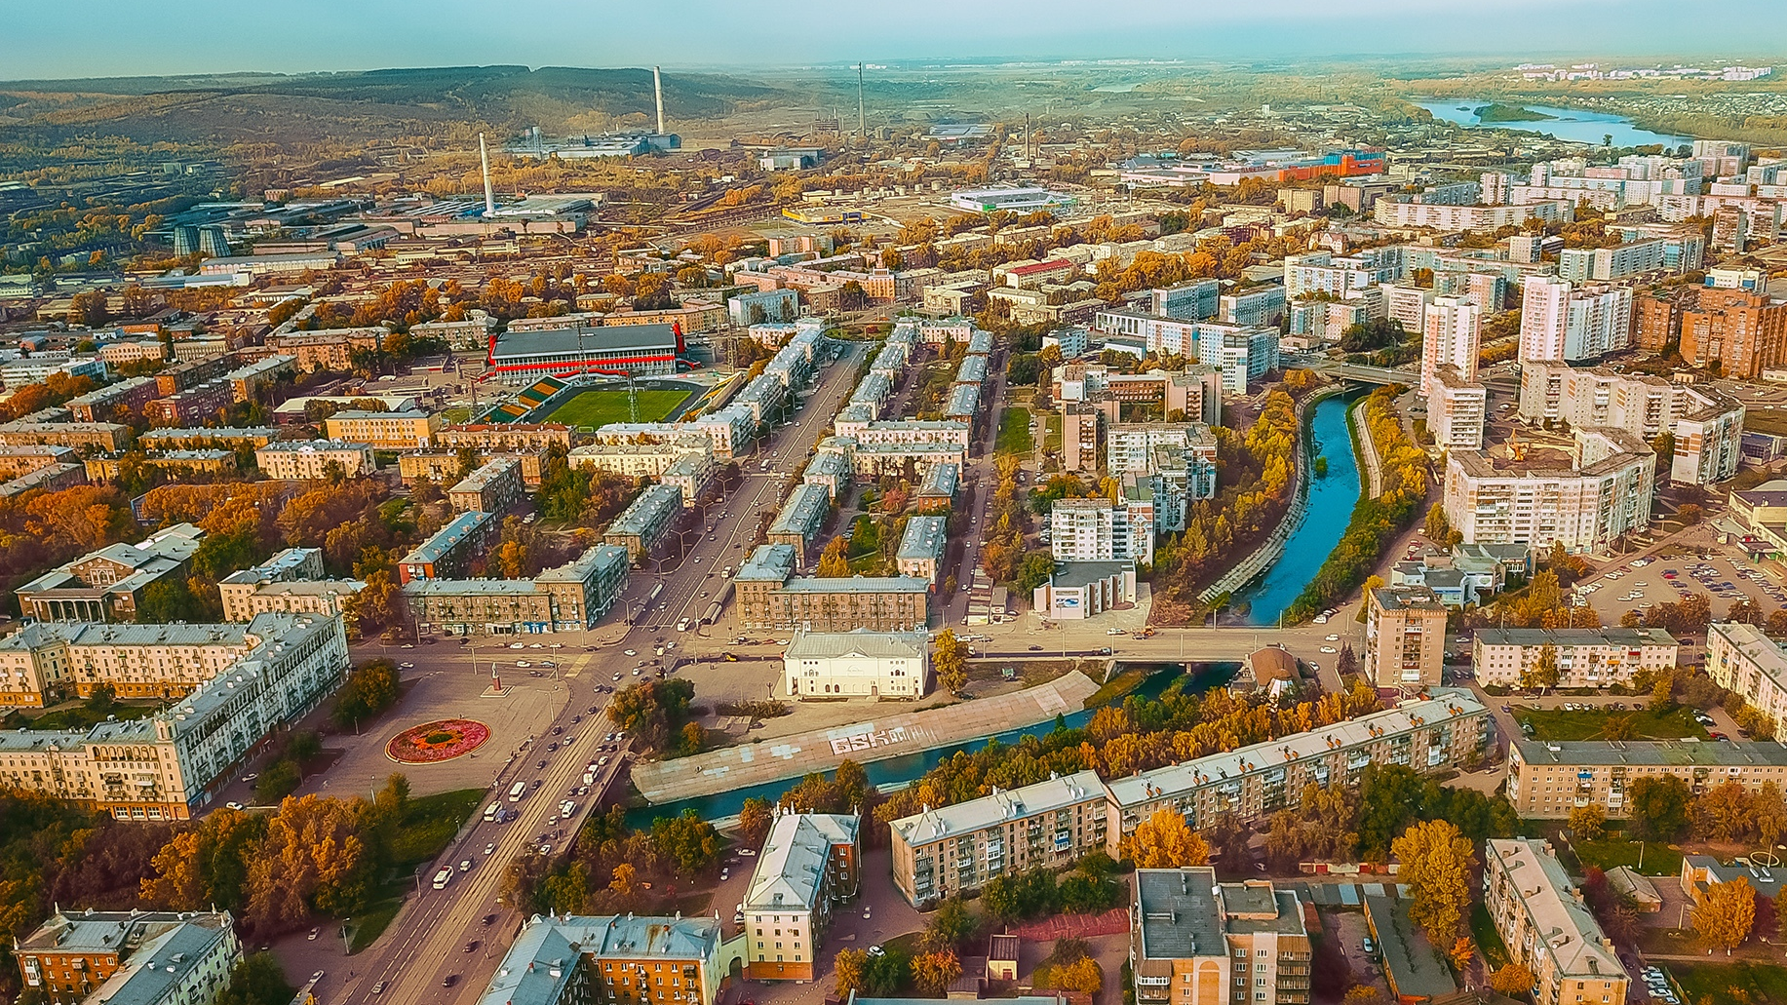
СРЕДНЕМЕСЯЧНАЯ ЗАРАБОТНАЯ ПЛАТА
Вид экономической деятельности | I квартал 2025г., в рублях | к I кварталу 2024г., в %
Всего по обследуемым видам экономической деятельности | 91 141 | 114,0
Добыча полезных ископаемых | 119 908 | 113,5
- Добыча угля | 122 650 | 115,3
Обрабатывающие производства | 101 286 | 117,3
- Производство пищевых продуктов | 73 576 | 115,1
- Производство химических веществ и химических продуктов | 108 541 | 110,8
- Производство прочей неметаллической минеральной продукции | 81 564 | 108,7
- Производство готовых металлических изделий, кроме машин, оборудования, оружия и боеприпасов | 72 548 | 116,4
- Производство электрического оборудования | 91 287 | 98,8
- Производство машин и оборудования, не включенных в другие группировки | 107 736 | 127,6
- Ремонт и монтаж машин и оборудования | 101 664 | 121,0
Обеспечение электрической энергией, газом и паром; кондиционирование воздуха | 87 051 | 119,3
Водоснабжение; водоотведение, организация сбора и утилизации отходов, деятельность по ликвидации загрязнений | 86 411 | 122,8
Строительство | 136 754 | 135,3
Торговля оптовая и розничная; ремонт автотранспортных средств и мотоциклов | 105 736 | 105,1
Транспортировка и хранение | 96 789 | 115,9
Образование | 58 250 | 108,7
Деятельность в области здравоохранения и социальных услуг | 74 052 | 109,9
Деятельность в области культуры, спорта, организации досуга и развлечений | 72 224 | 121,1
* БЕЗ СУБЪЕКТОВ МАЛОГО ПРЕДПРИНИМАТЕЛЬСТВА И ОРГАНИЗАЦИЙ С ЧИСЛЕННОСТЬЮ ДО 15 ЧЕЛОВЕК

Slide 15
СРЕДНЕСПИСОЧНАЯ ЧИСЛЕННОСТЬ РАБОТНИКОВ
Вид экономической деятельности | I квартал 2025г., человек | К I кварталу 2024г., в %
Всего по обследуемым видам экономической деятельности | 126 279 | 101,7
Добыча полезных ископаемых | 6 009 | 102,1
- Добыча угля | 4 616 | 103,5
Обрабатывающие производства | 29 983 | 99,1
- Производство пищевых продуктов | 1 602 | 100,2
- Производство химических веществ и химических продуктов | 510 | 101,3
- Производство прочей неметаллической минеральной продукции | 380 | 90,5
- Производство готовых металлических изделий, кроме машин, оборудования, оружия и боеприпасов | 4 127 | 98,8
- Производство электрического оборудования | 585 | 89,8
- Производство машин и оборудования, не включенных в другие группировки | 1 025 | 106,4
- Ремонт и монтаж машин и оборудования | 1 837 | 86,7
Обеспечение электрической энергией, газом и паром; кондиционирование воздуха | 4 098 | 97,4
Водоснабжение; водоотведение, организация сбора и утилизации отходов, деятельность по ликвидации загрязнений | 2 905 | 96,3
Строительство | 5 896 | 136,2
Торговля оптовая и розничная; ремонт автотранспортных средств и мотоциклов | 10 684 | 102,9
Транспортировка и хранение | 13 301 | 102,7
Деятельность гостиниц и предприятий общественного питания | 1 474 | 122,1
Образование | 16 938 | 99,2
Деятельность в области здравоохранения и социальных услуг | 13 901 | 99,2
* БЕЗ СУБЪЕКТОВ МАЛОГО ПРЕДПРИНИМАТЕЛЬСТВА И ОРГАНИЗАЦИЙ С ЧИСЛЕННОСТЬЮ ДО 15 ЧЕЛОВЕК

Slide 16
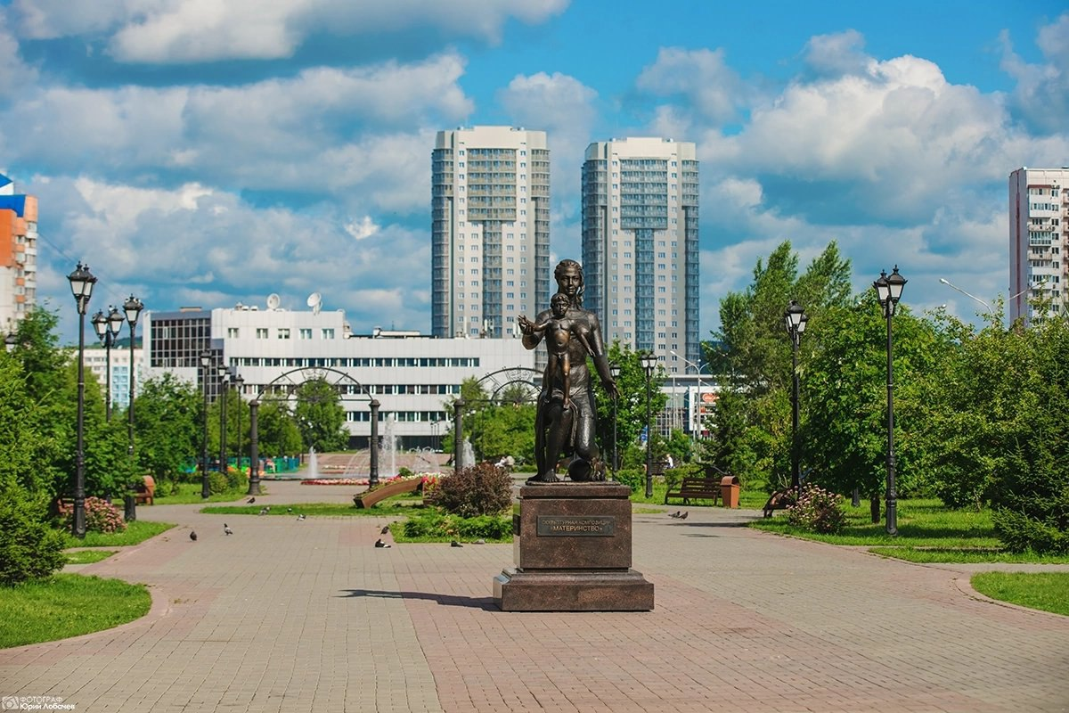
БЕЗРАБОТИЦА
ДИНАМИКА ЧИСЛА НЕ ЗАНЯТЫХ ТРУДОВОЙ ДЕЯТЕЛЬНОСТЬЮ ГРАЖДАН
1056
 | Число не занятых, состоящих на учете в службе занятости, человек | из них имеют статус безработного
За I квартал 2025 года
Январь | 1 144 | 942
Февраль | 1 274 | 1 038
Март | 1 275 | 1 056
ЧЕЛОВЕК
ИМЕЛИ СТАТУС БЕЗРАБОТНОГО
НА КОНЕЦ МАРТА 2025 ГОДА *
0,3
%
УРОВЕНЬ БЕЗРАБОТИЦЫ
НА КОНЕЦ МАРТА 2025 ГОДА
ПО ИНФОРМАЦИИ ЦЕНТРА ЗАНЯТОСТИ НАСЕЛЕНИЯ
ГОРОДА НОВОКУЗНЕЦКА

Slide 17
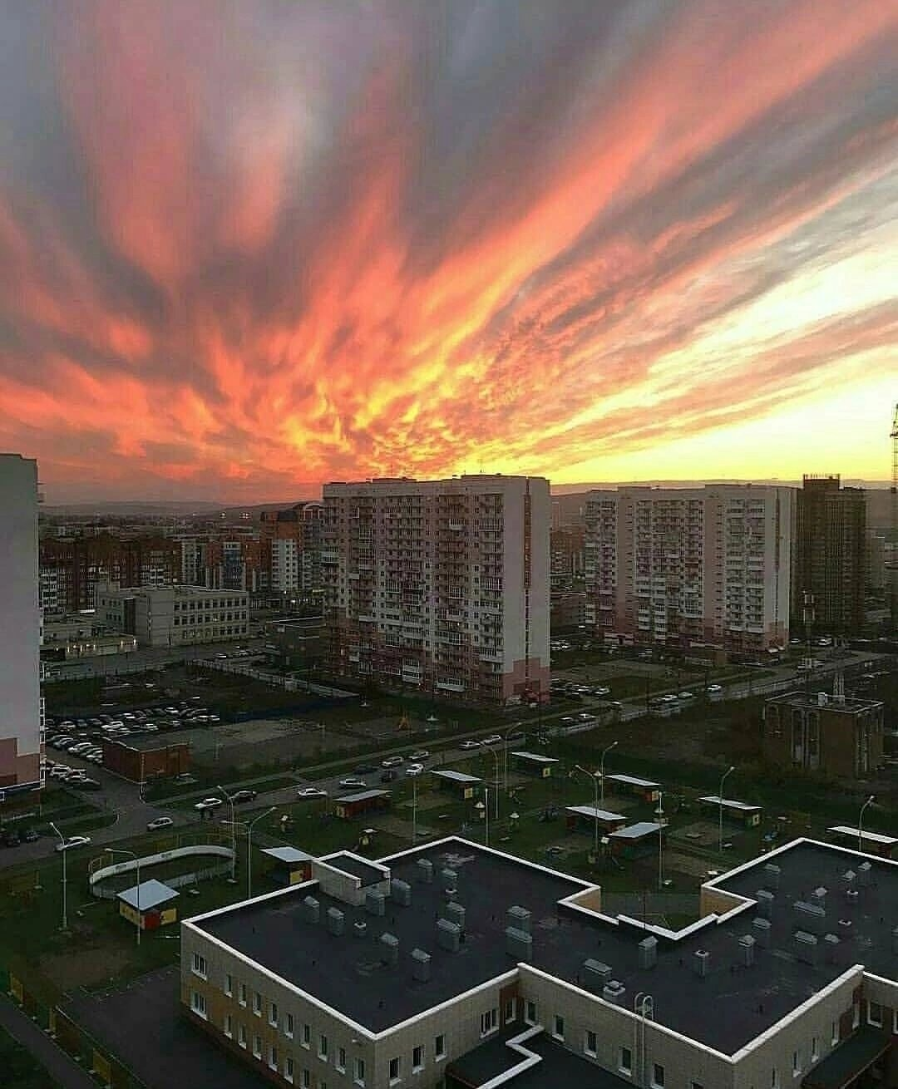
ДЕМОГРАФИЯ
528 173
ХАРАКТЕРИСТИКА
МИГРАЦИОННЫХ ПОТОКОВ
ЗА ЯНВАРЬ-МАРТ 2025 ГОДА
ЧЕЛОВЕКА
ЧИСЛЕННОСТЬ ПОСТОЯННОГО НАСЕЛЕНИЯ НА КОНЕЦ МАРТА 2025 ГОДА
 | Число прибывших | Число выбывших | Миграционный прирост
Миграция - всего | 1 832 | 1 490 | 342
в пределах России | 1 289 | 1 374 | -85
внутрирегиональная | 650 | 650 | -
межрегиональная | 639 | 724 | -85
международная миграция | 543 | 116 | 427
со странами СНГ | 494 | 112 | 382
с другими зарубежными странами | 49 | 4 | 45
Внешняя (для региона) миграция | 1 182 | 840 | 342
820
ЧЕЛОВЕК
РОДИЛОСЬ В ЯНВАРЕ-МАРТЕ 2025 ГОДА
1 736
ЧЕЛОВЕК
УМЕРЛО В ЯНВАРЕ-МАРТЕ 2025 ГОДА

Slide 18
ПОКАЗАТЕЛИ
СОЦИАЛЬНО-ЭКОНОМИЧЕСКОГО РАЗВИТИЯ НОВОКУЗНЕЦКОГО ГОРОДСКОГО ОКРУГА
ЗА I КВАРТАЛ 2025 ГОДА
АДМИНИСТРАЦИЯ ГОРОДА НОВОКУЗНЕЦКА
ИНФОРМАЦИОННО-СТАТИСТИЧЕСКИЕ МАТЕРИАЛЫ КЕМЕРОВОСТАТА

